Slide 1


Faculdade de Ciências Exatas e de Engenharia
2019/2020
Programação Orientada por Objetos
ALTERAÇÕES CLIMÁTICAS
Trabalho realizado por:
Diego Briceño (2043818)
Sílvia Fernandes (2043118)
Rúben Rodrigues (2046018)

Slide 2

DESCRIÇÃO DO JOGO

Slide 3
IDEIA DO GRUPO
1 JOGO
3 FASES
Emissão de gases tóxicos para a atmosfera
Efeitos dos gases na camada de ozono
Degelo das calotas polares
PARA VENCER O JOGO, OS JOGADORES TÊM DE CONCLUIR AS 3 FASES

Slide 4

MENU INICIAL
INICIAR O JOGO
MUDAR COMANDOS
DOS JOGADORES
SAIR DO JOGO

Slide 5
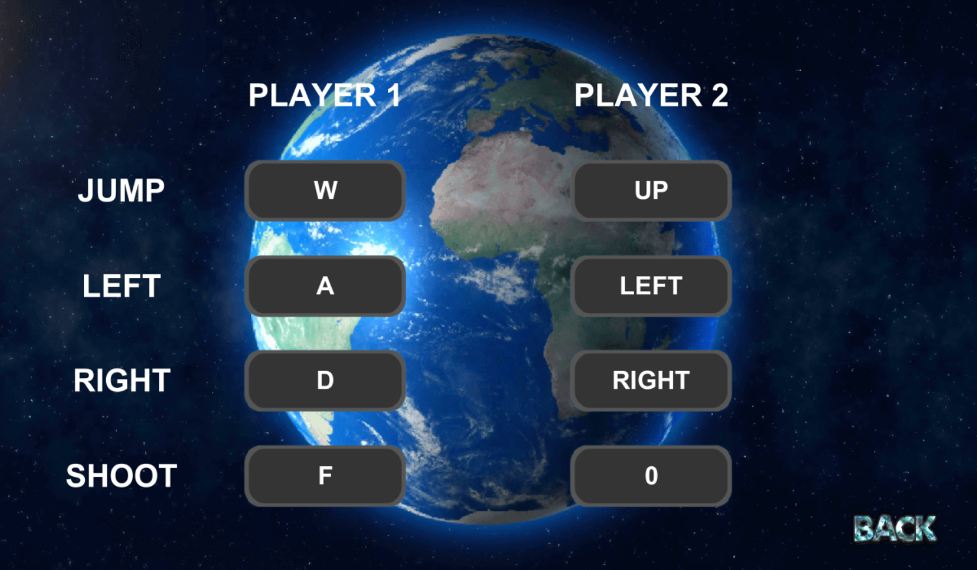
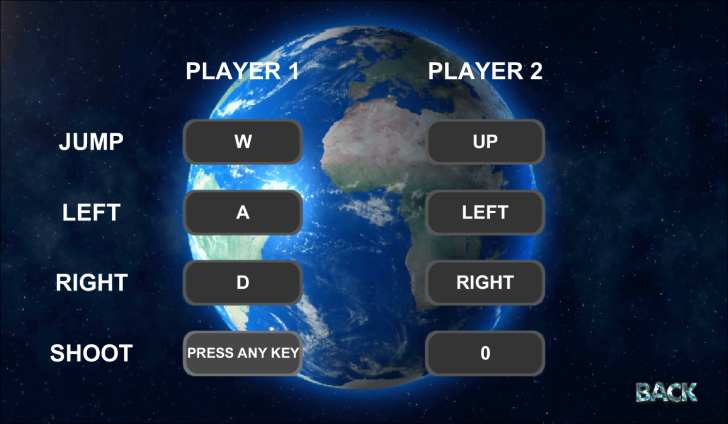

CONTROLOS

Slide 6
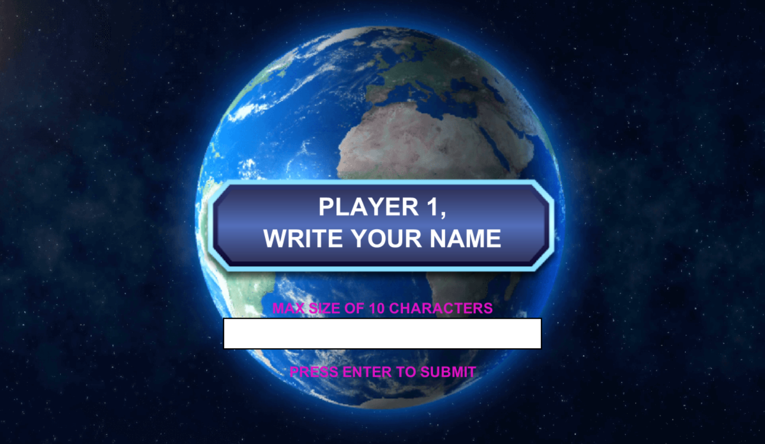
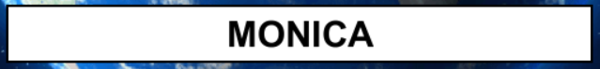
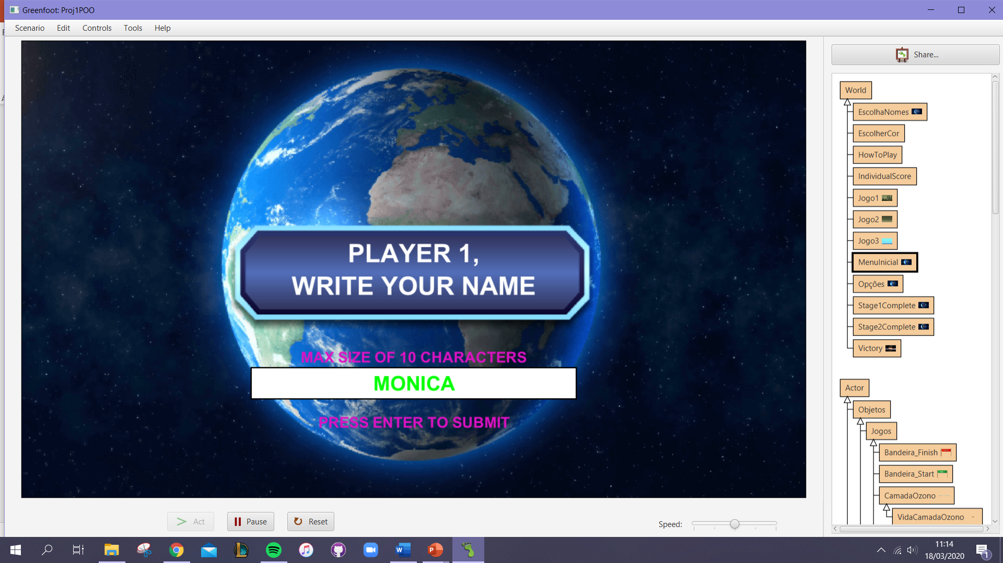
ESCOLHA DE NOME (JOGADOR 1)

Slide 7


ESCOLHA DE NOME (JOGADOR 2)

Slide 8
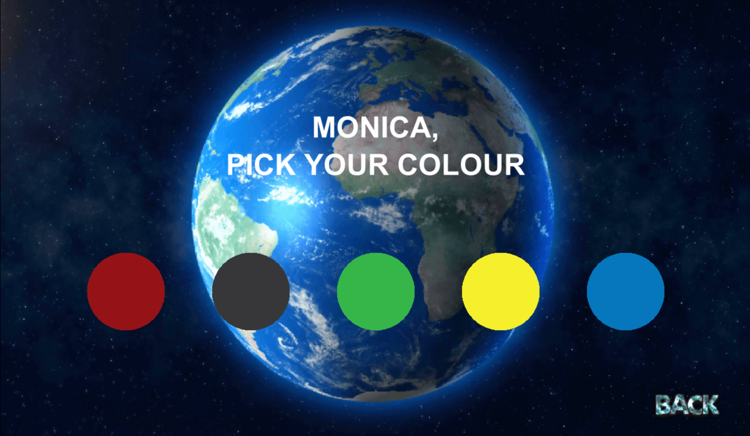
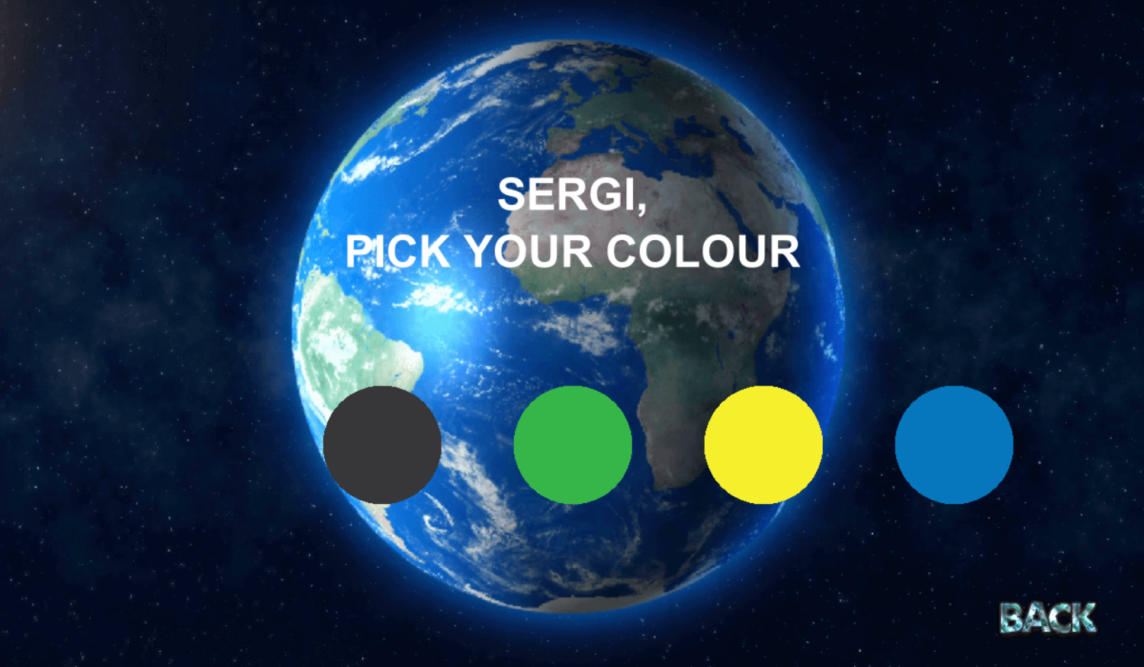
ESCOLHA DE COR

Slide 9
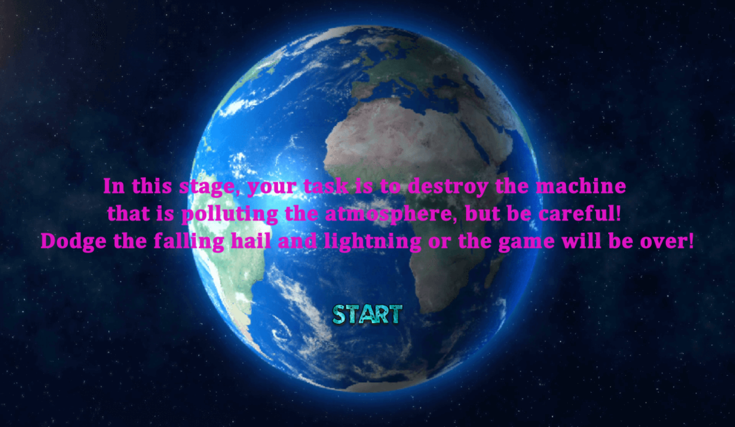
HOW TO PLAY (STAGE 1)

Slide 10



HOW TO PLAY (STAGE 1)
JOGADORES
MÁQUINA
W
MOVER
↑
A
D
←
→
F
DISPARAR
0
DURAÇÃO: 1:30

Slide 11


HOW TO PLAY (STAGE 1)
CADA JOGADOR TEM 10 VIDAS
CADA
CORRESPONDE A DUAS VIDAS.

Slide 12

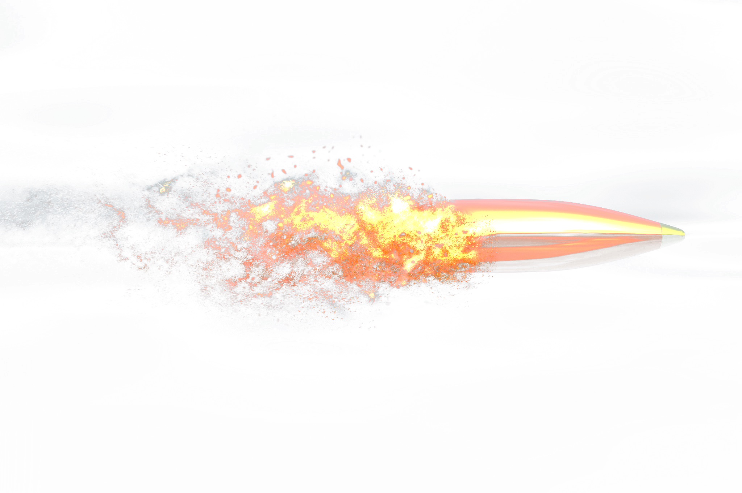
HOW TO PLAY (STAGE 1)
1ª ETAPA- VIDA DA MÁQUINA ENTRE 51%-100%
CORAÇÃO
FLOCO DE NEVE
GRANIZO
ACERTAR MÁQUINA
RECUPERA
DUAS VIDAS
+25 PONTOS
PERDE
UMA VIDA
-50 PONTOS
+10 PONTOS

Slide 13
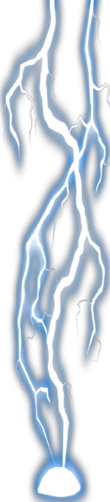

HOW TO PLAY (STAGE 1)
2ª ETAPA- VIDA DA MÁQUINA ENTRE 0%-50%
RELÂMPAGO
CORAÇÃO
ACERTAR MÁQUINA
CHUVA
3 SEGUNDOS
RECUPERA
DUAS VIDAS
+25 PONTOS
+10 PONTOS
PERDE
DUAS VIDAS
-100 PONTOS

Slide 14
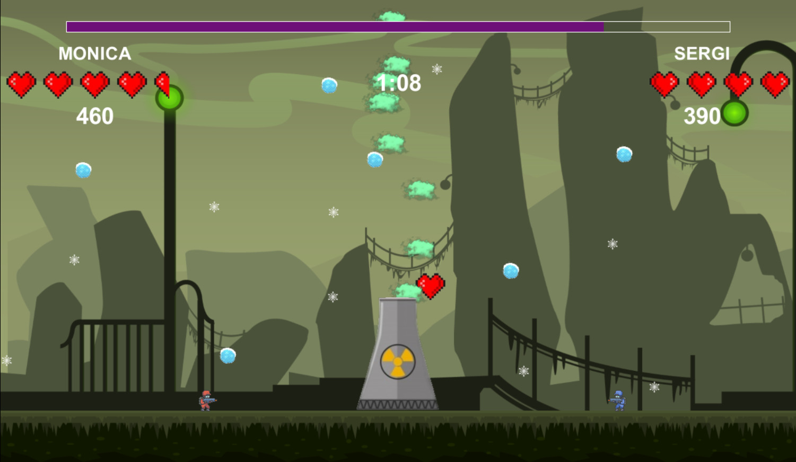
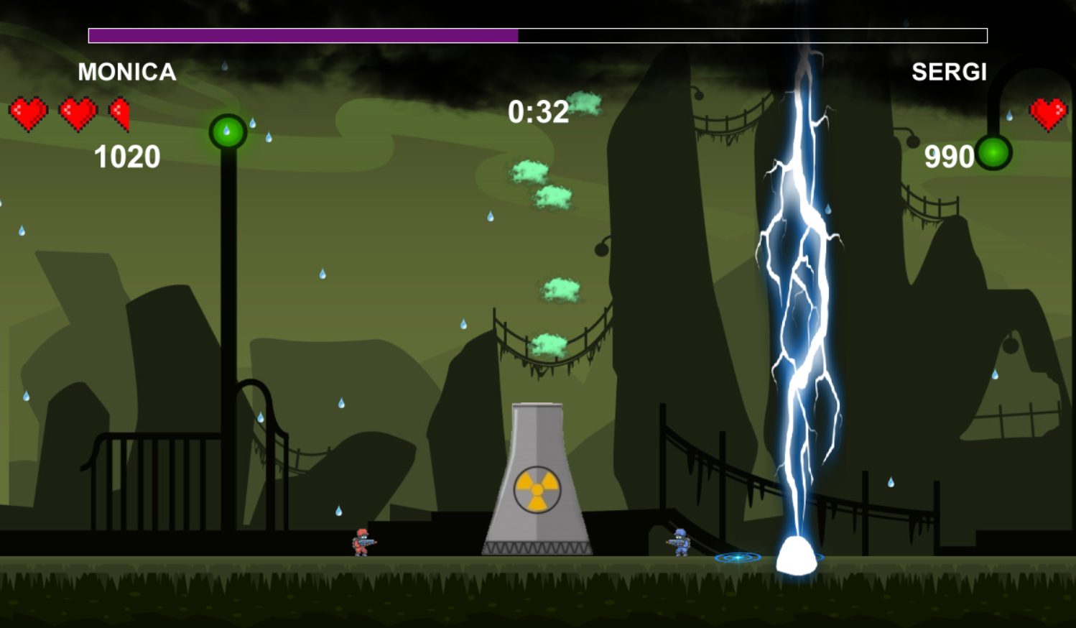
STAGE 1
1ª FASE
2ª FASE

Slide 15
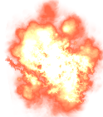
STAGE 1
MÁQUINA DESTRUIDA?
SIM
MAIS PONTOS!
NÃO
CONSEQUÊNCIAS NO NÍVEL SEGUINTE!!!

Slide 16
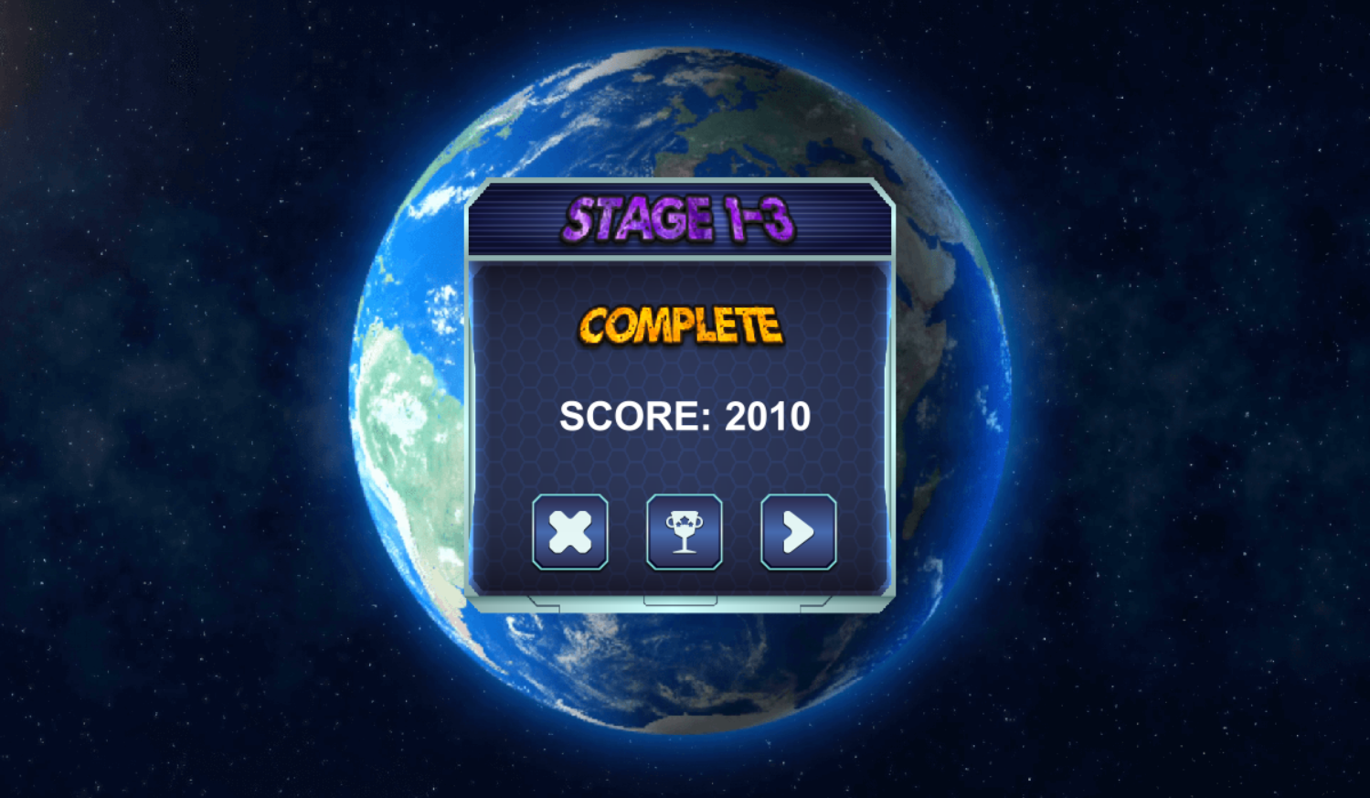
STAGE 1-3 COMPLETE
SCORE DE
AMBOS OS JOGADORES
SAIR PARA
MENU INICIAL
VER SCORE DE
CADA JOGADOR
FASE SEGUINTE

Slide 17
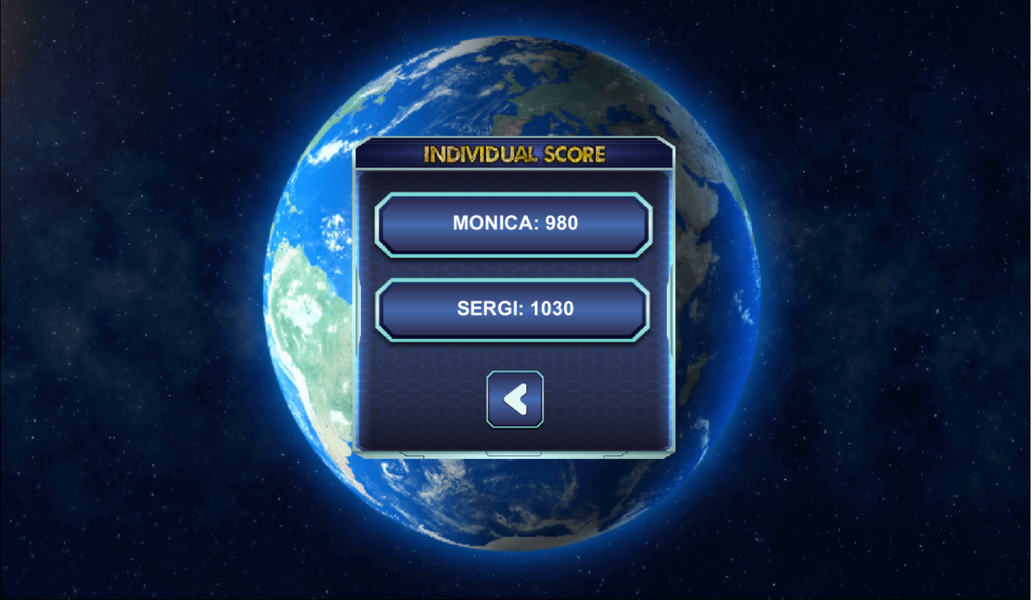
SCORE INDIVIDUAL
VOLTAR ATRÁS

Slide 18
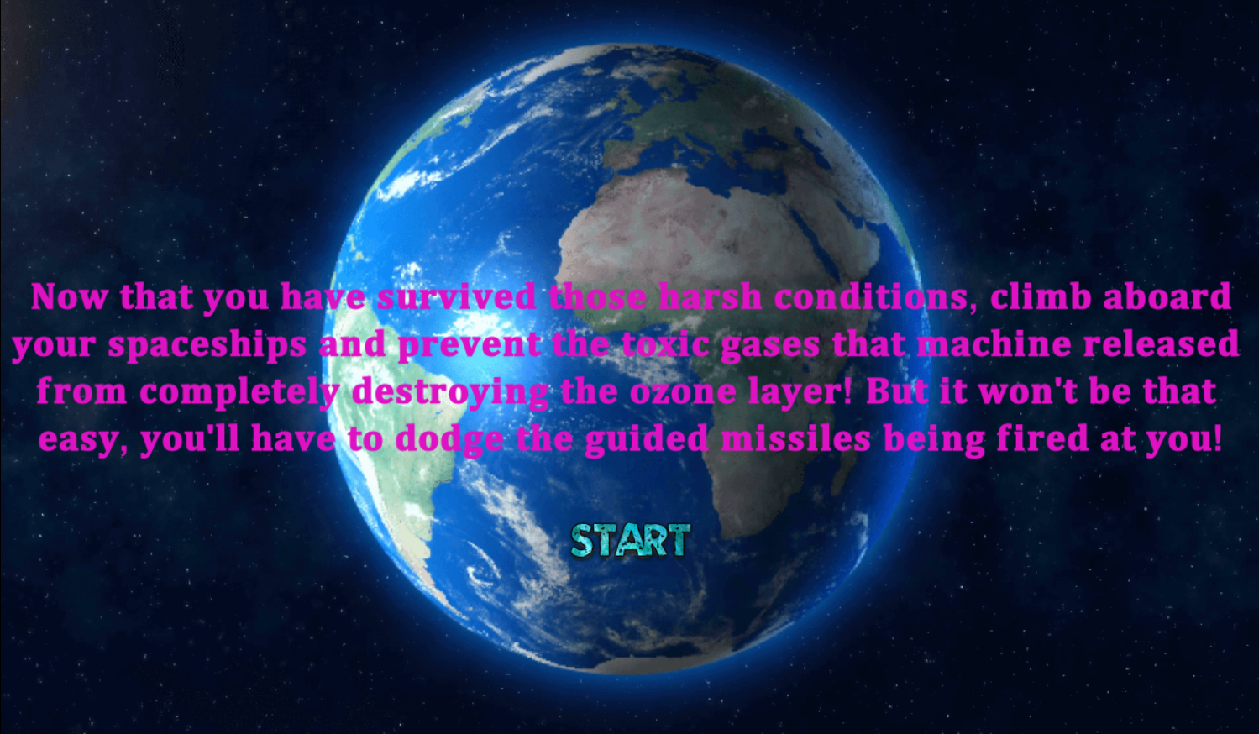
HOW TO PLAY (STAGE 2)

Slide 19
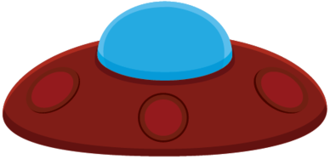

HOW TO PLAY (STAGE 2)
JOGADORES
CAMADA DE OZONO
VIDA DA CAMADA DE OZONO
A
D
←
→
MOVER
DURAÇÃO: 2:00

Slide 20


HOW TO PLAY (STAGE 2)
MISSÍL
(COR DO JOGADOR 1)
PERSEGUEM O JOGADOR DESSA COR
PERDE
UMA VIDA
-100 PONTOS
CORAÇÃO
GÁS
MISSÍL
(COR DO JOGADOR 2)
RECUPERA
DUAS VIDAS
+25 PONTOS
+10 PONTOS AOS JOGADORES
CAMADA DE OZONO
PERDE VIDA

Slide 21
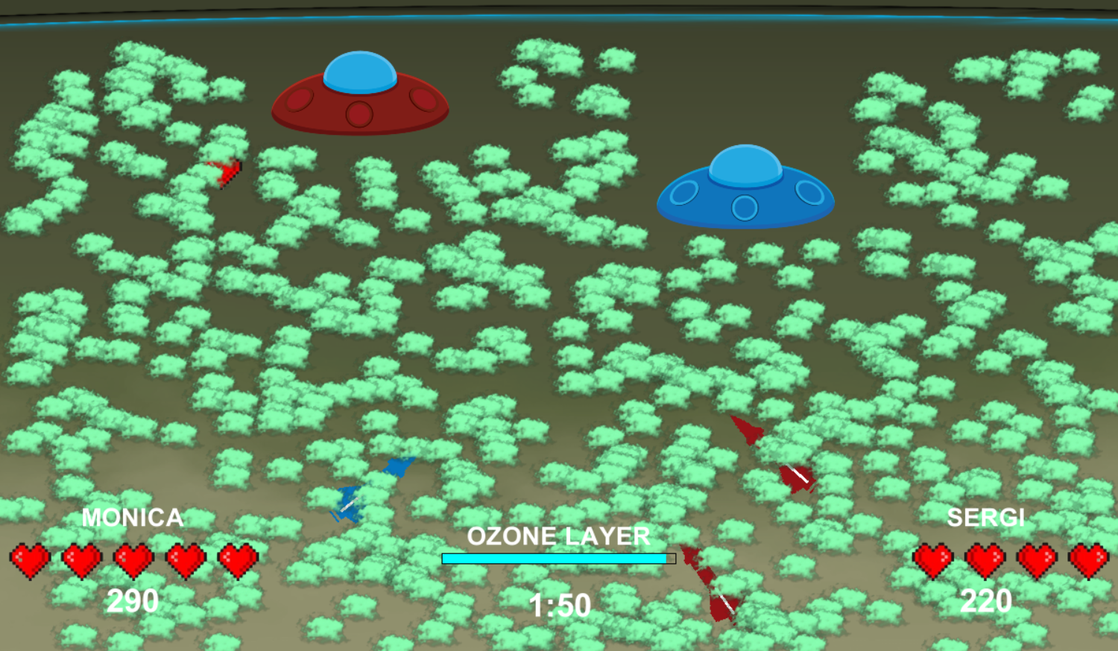
STAGE 2
NO PIOR DOS CASOS…
MÁQUINA COM 100% DE VIDA
NÃO DESTRUÍMOS A
MÁQUINA NO STAGE 1…
O QUE ACONTECE?
QUANTO MAIS VIDA A MÁQUINA TINHA, MAIOR A QUANTIDADE DE GASES QUE IRÃO APARECER!

Slide 22
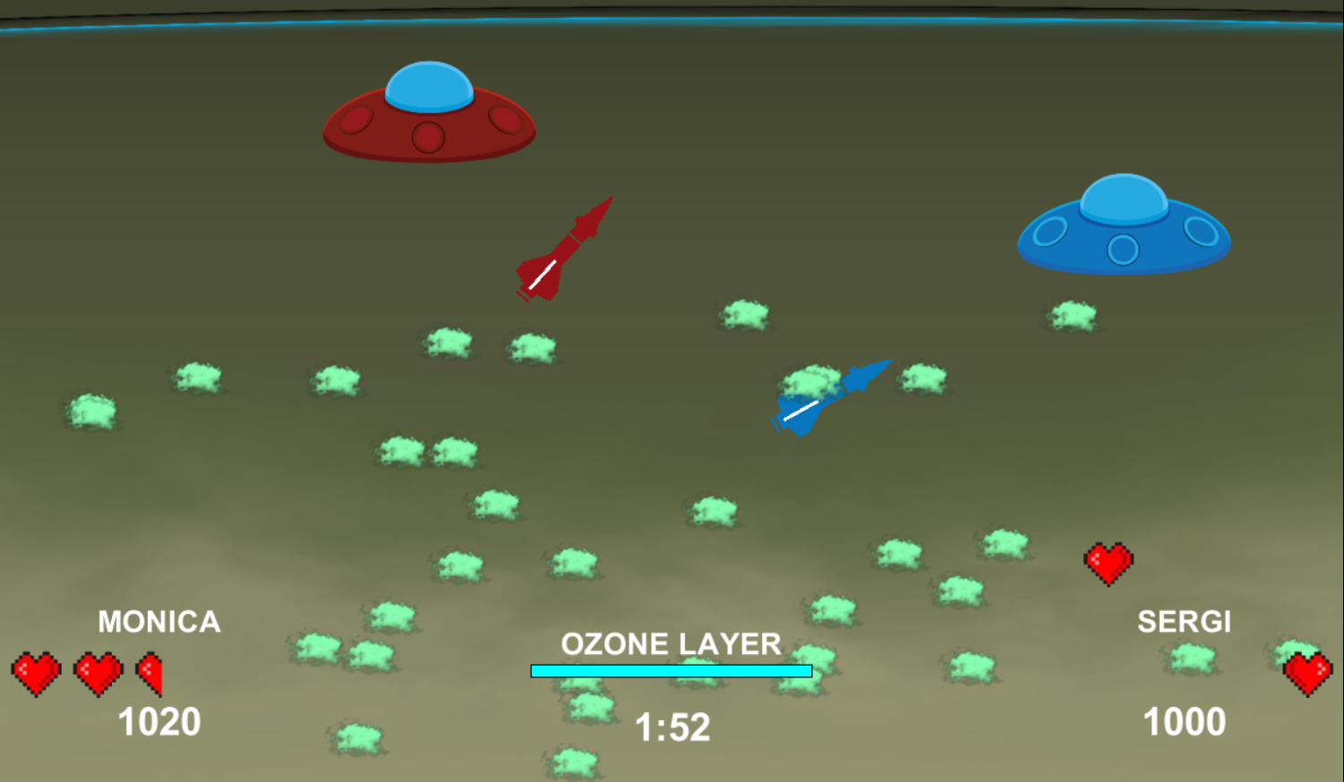
STAGE 2

Slide 23

STAGE 2-3 COMPLETE

Slide 24
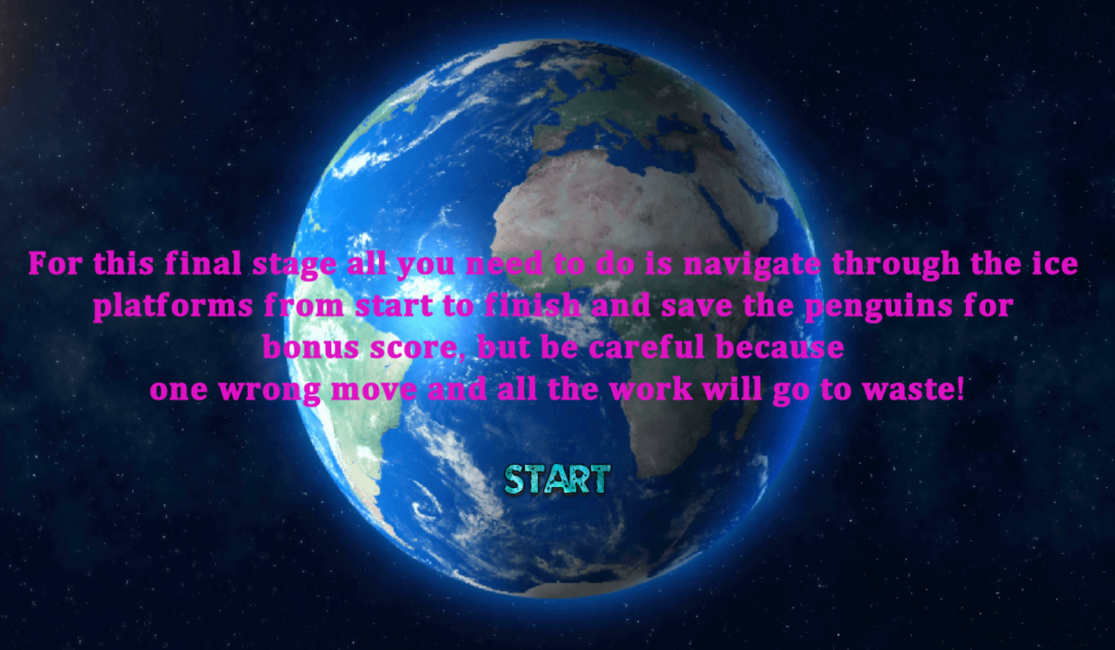
HOW TO PLAY (STAGE 3)

Slide 25

HOW TO PLAY (STAGE 3)
JOGADORES
PINGUIM
W
↑
SALVO
+25 PONTOS
A CADA JOGADOR
CAI AO MAR
-200 PONTOS
A CADA JOGADOR
A
D
←
→
PARA SALVAR O PINGUIM,
AMBOS OS JOGADORES DEVEM
TOCÁ-LO AO MESMO TEMPO
MOVER

Slide 26

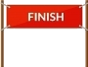
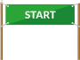


HOW TO PLAY (STAGE 3)
PLATAFORMA
INICIAL
PLATAFORMA FINAL
(META)
EVITAR CAIR NO MAR

Slide 27
HOW TO PLAY (STAGE 3)
MAS ATENÇÃO…
QUANTO MENOR VIDA A CAMADA DE OZONO TINHA,
MENOR SERÃO AS LARGURAS DAS PLATAFORMAS!

Slide 28
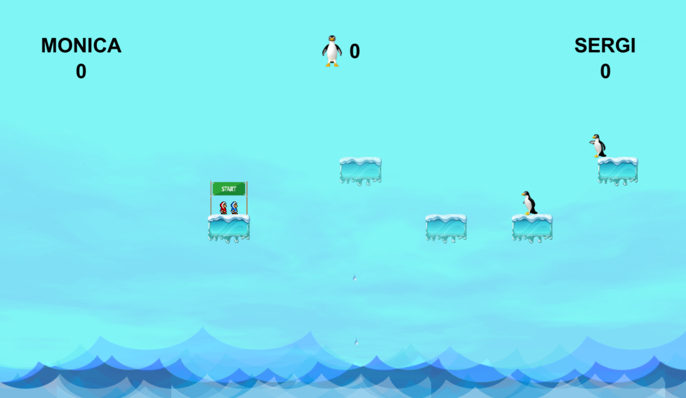
STAGE 3

Slide 29
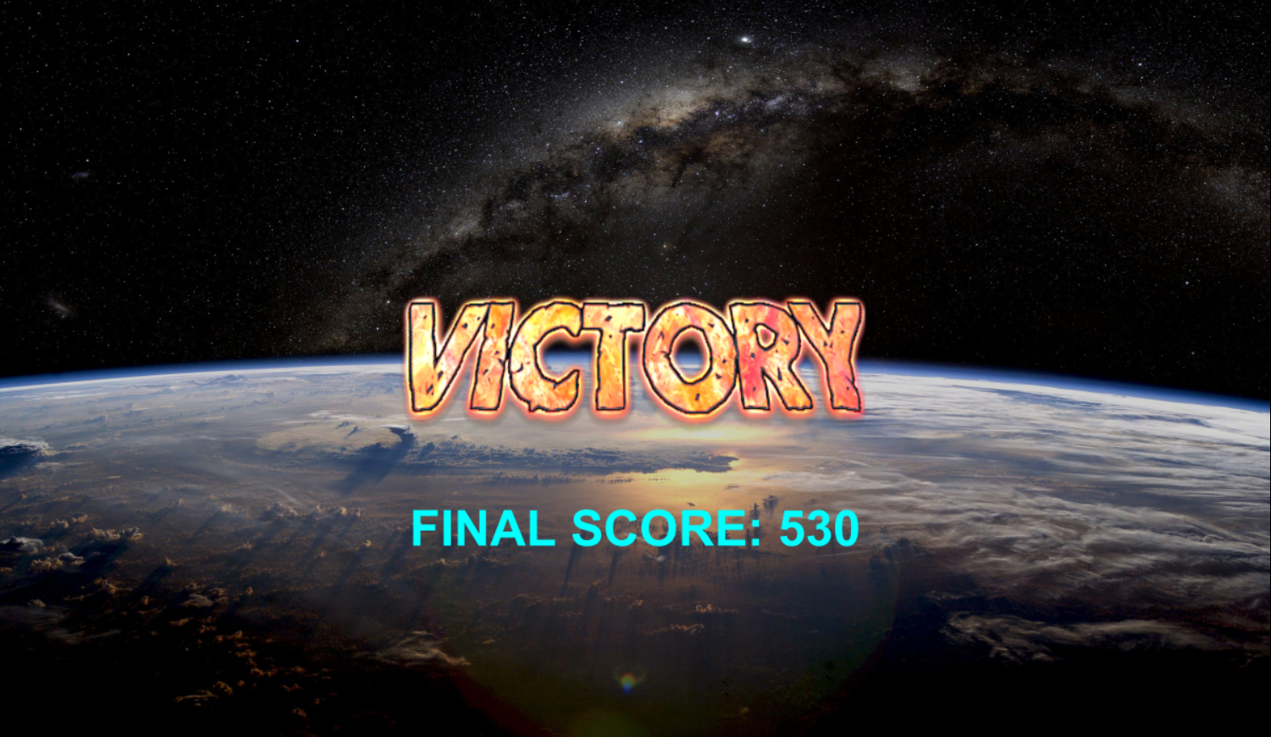
VICTÓRIA

Slide 30
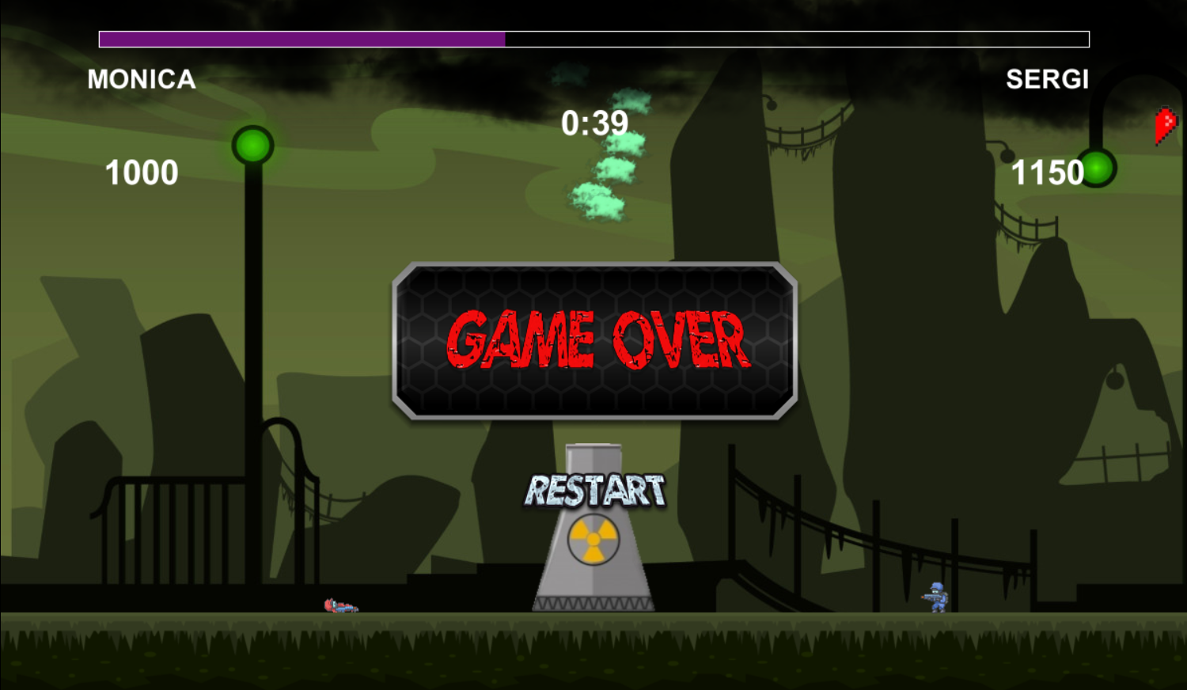
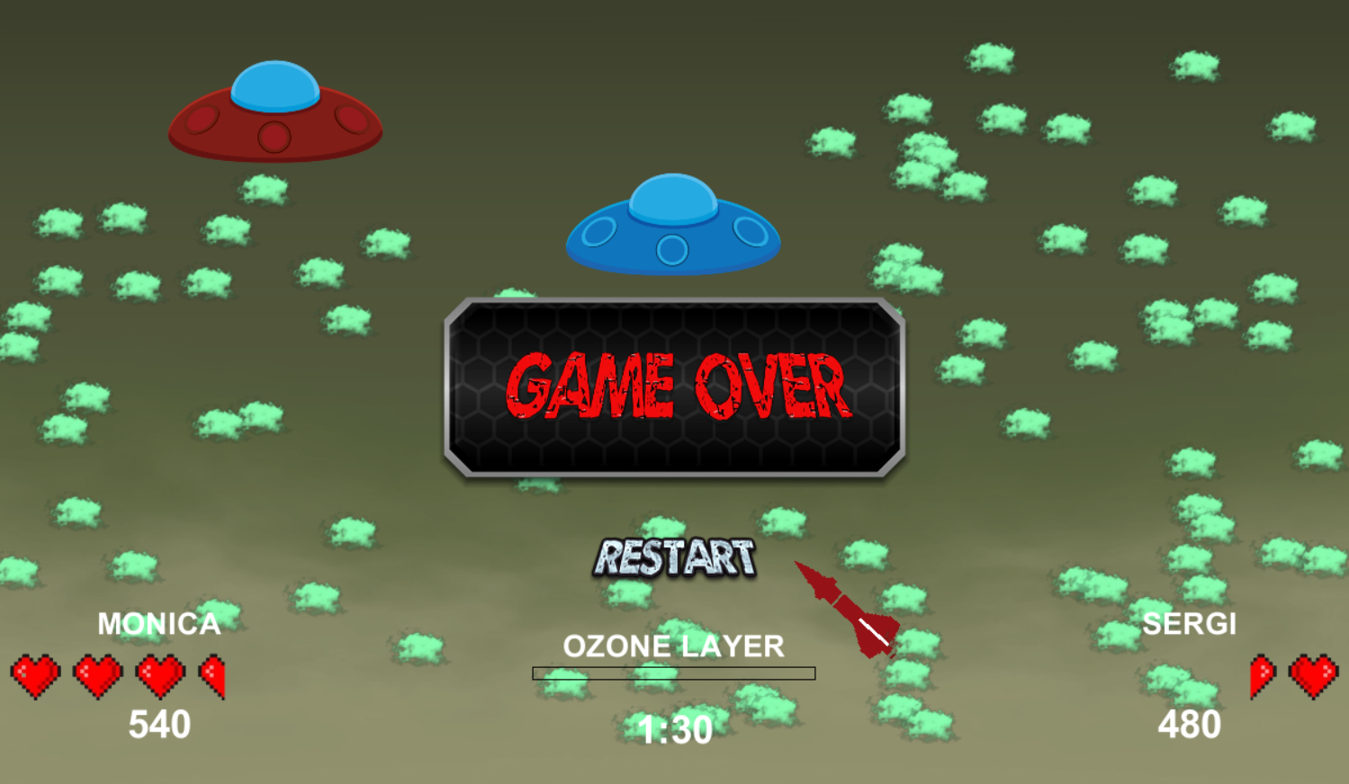
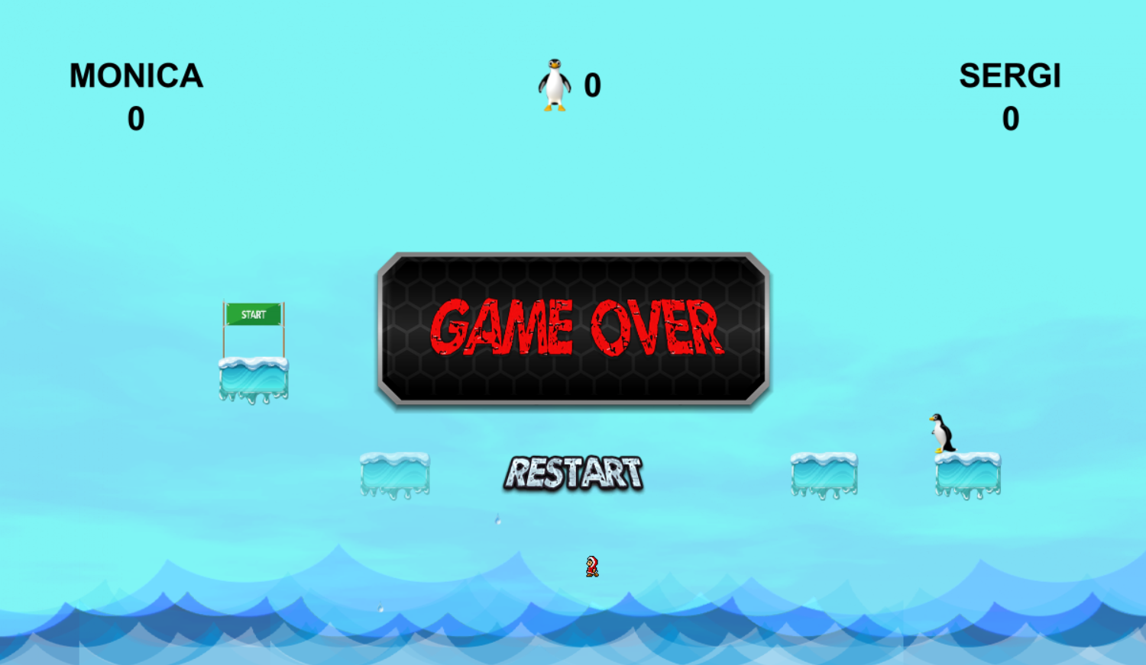
GAME OVER
COMO SE PERDE O JOGO?
STAGE 1
STAGE 2
STAGE 3
SE UM DOS JOGADORES
MORRER
SE UM DOS JOGADORES MORRER
OU
A CAMADA DE OZONO
FOR DESTRUIDA
SE UM DOS JOGADORES
CAIR NO MAR

Slide 31
CONCEITOS DE POO

Slide 32
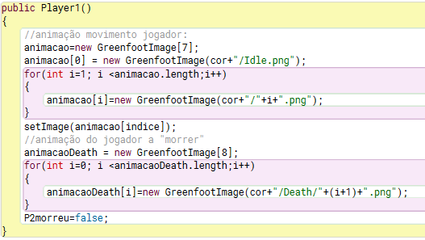
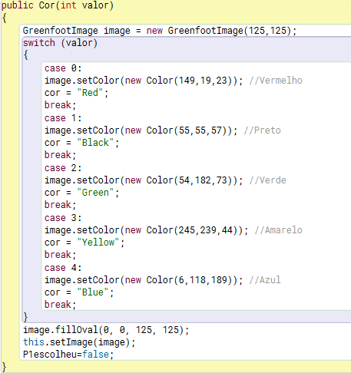
CONSTRUTORES

Slide 33
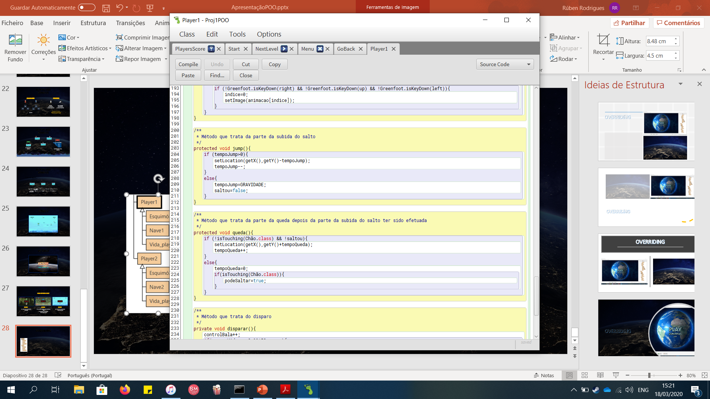
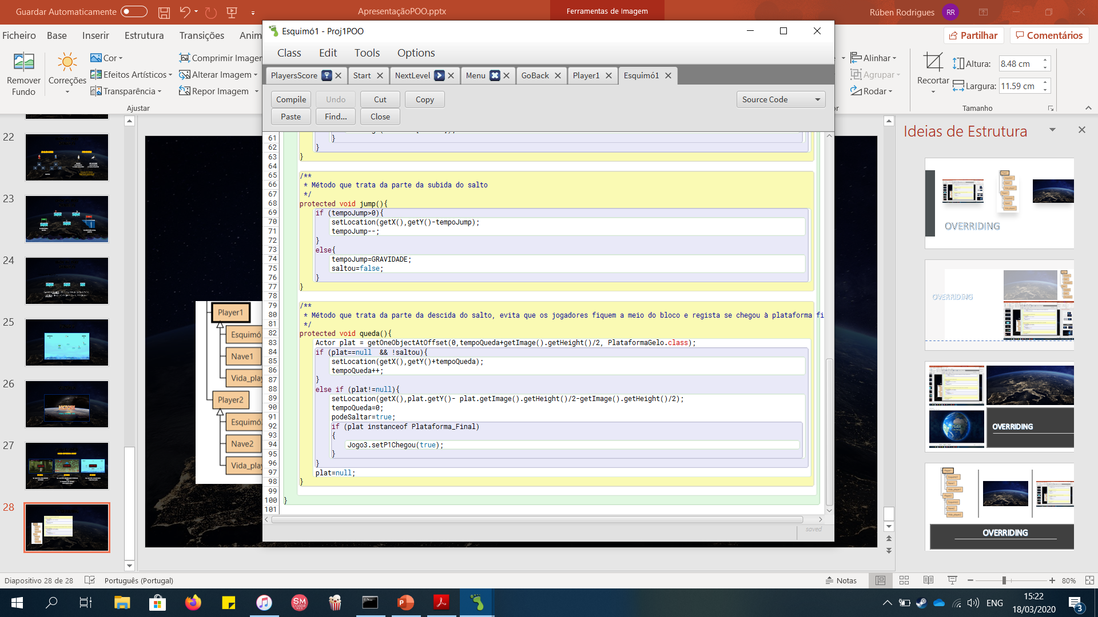
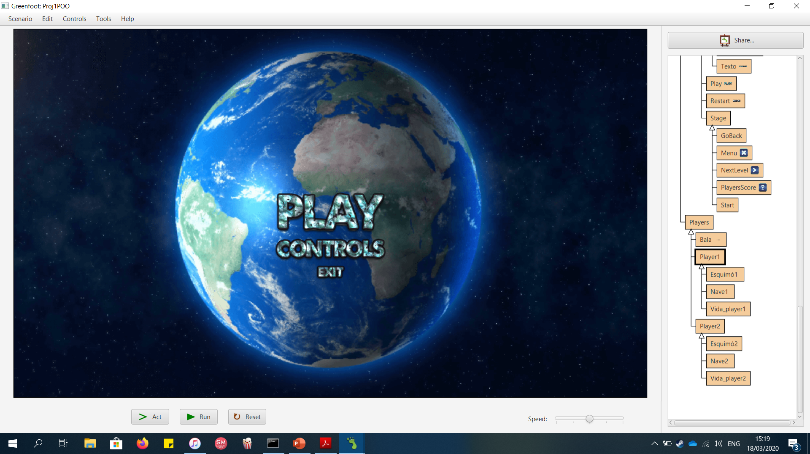
OVERRIDING

Slide 34
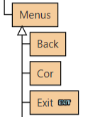
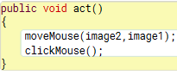
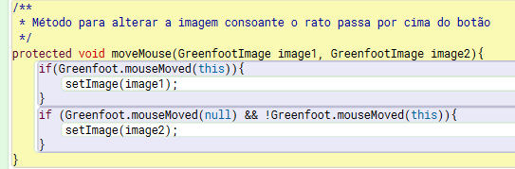
HERANÇA

Slide 35
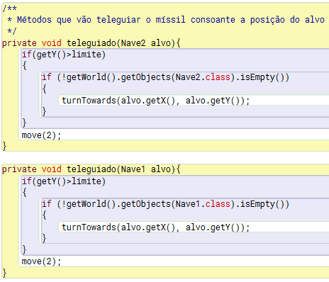
OVERLOADING

Slide 36
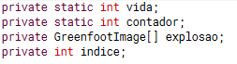
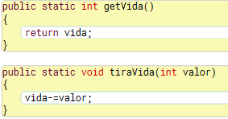
ENCAPSULAMENTO

Slide 37
DEMONSTRAÇÃO DO JOGO

